Slide 1
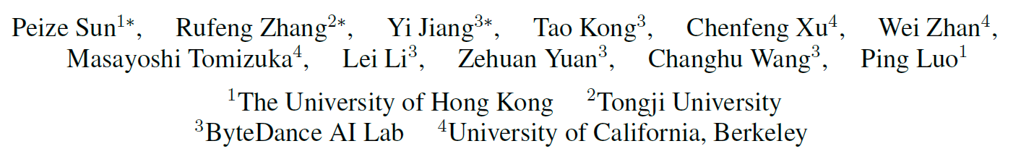
Sparse R-CNN: End-to-End Object Detection with Learnable Proposals

Slide 2
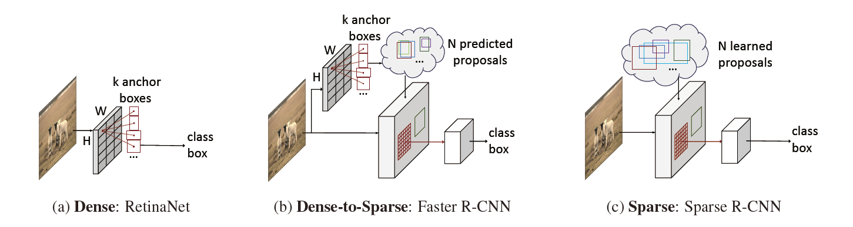
Motivation
NMS 后处理
Many-to-one 正负样本分配
Prior candidates的设计
Sparse candidates
Sparse feature interaction
Notes:
--第一类是dense detector，在dense detector中， 大量的object candidates如滑动窗口，anchor boxes，参考点等被提前预设在图像或特征图网格上，然后直接预测这些candidates到gt的缩放偏移及物体类别。
--第二类是dense-to-sparse detector，如R-CNN系列。这类方法是先密集预测，再进行前景背景筛选得到一组稀疏的candidates做回归和分类。
--DETR提出一种稀疏预测方法。candidates是一组稀疏的可学习目标queries，正负样本分配是one-to-one的最优二分匹配，无需nms，直接输出最终检测结果。但是DETR中每个目标query都要和全局特征图做attention交互，本质上也是一种dense操作。作者认为真正稀疏的检测框架应体现在两个方面：sparse candidates和sparse feature interaction。因此作者提出了Sparse R-CNN。
预测框和gt间一般不是一对一的关系，需要看多个preds中哪个与gt更符合。

Slide 3
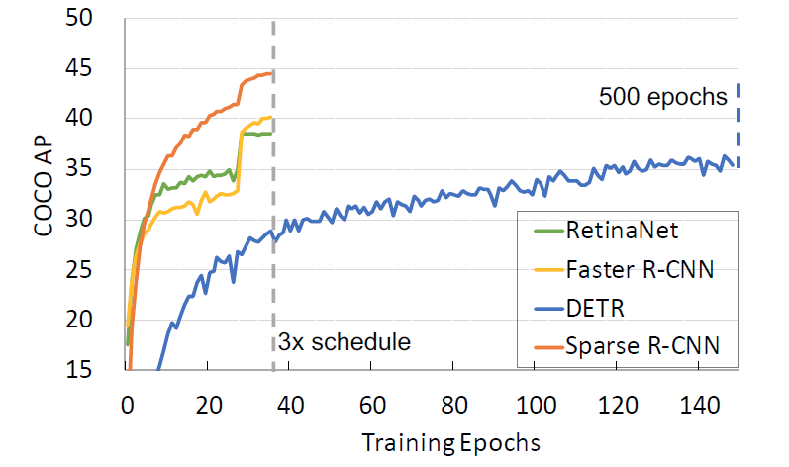
Notes:
Sparse R-CNN没有使用anchor boxes或reference points等，直接由一组可学习的稀疏proposals集出发，没有NMS后处理，在训练效率和检测精度上都非常有竞争力

Slide 4
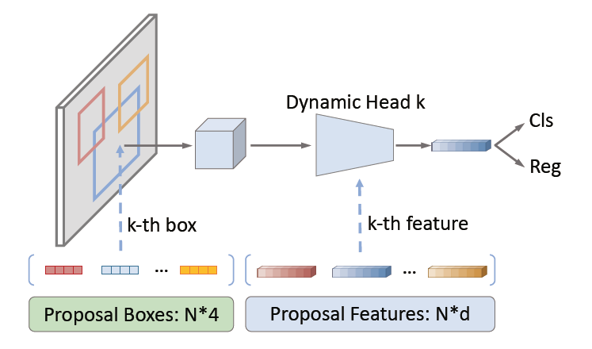
Sparse R-CNN
Pipeline
N个可学习的Proposal Boxes提供ROI坐标；
N个可学习的实例级特征Proposal Features提供更多物体的相关信息（姿态和形状等）；
将任意大小的图片输入CNN，得到输出特征图；
在特征图中找到每个ROI对应的特征框，通过ROIPooling将每个特征框池化到统一大小；
ROI特征与Proposal Features计算交叉注意力，增强前景特征；
经全连接层得到固定大小的特征向量，输出大小为N的无序集合，集合元素包括分类和bbox坐标信息；
采用Cascade RCNN的级联思想，对输出的bbox做refine，输出refine后的分类分数和bbox坐标；
级联阶段的输出根据匈牙利算法进行双边匹配+分类回归loss进行训练。
x, y, w, h
Notes:
由proposal box提取到的RoI特征是非常粗糙的，不足以精确定位和分类物体。于是作者引入一种特征层面的candidates，proposal features。

Slide 5
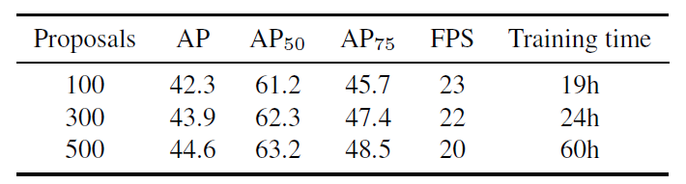
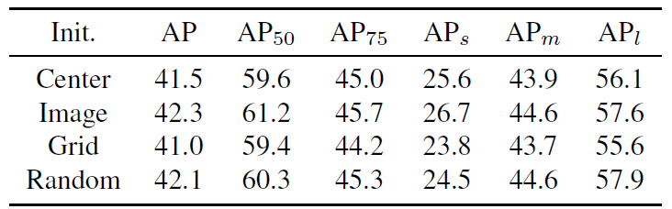
Learnable proposal box
(N, 4)
物体潜在位置的统计概率
Center初始化：定位到图像中心，W, H设为0.1；
Image初始化：初始化为图像大小 ；
Grid初始化：表示初始化为网格大小;
Random初始化：表示采用高斯分布随机初始化。
Notes:
--Proposal Boxes主要用于提供粗糙的roi。RPN输出的roi主要目的是提供丰富的候选框，保证召回率，roi并不需要很准确，所以作者认为采用合理的和数据集相关的统计信息也可以提供足够的候选框，因此以可学习的proposal boxes来代替RPN。proposal boxes的xywh会根据图片尺度做归一化，0-1。(N, 4)存储的不是当前一张图片的信息，而是整个数据集的ROI统计信息，可以把proposal boxes理解为整个数据集的图像中可能出现物体的位置的统计值。
--N越大效果越好，但是对应训练时间会增加。然后是proposal boxes初始化设置对检测结果的影响的实验，可以看到采用何种初始化方式对最终检测结果影响不大。

Slide 6
Learnable proposal feature
为什么需要proposal feature？
proposal boxes提供的ROI太粗糙，无法表征物体的姿态和形状等。为提升精度，额外输入一个高维度的proposal feature，这组proposal features与proposal boxes提取出来的RoI特征做一对一的交互，从而使得RoI特征更有利于定位和分类物体。
Notes:
Proposal Features主要目的是用于特征过滤。

Slide 7
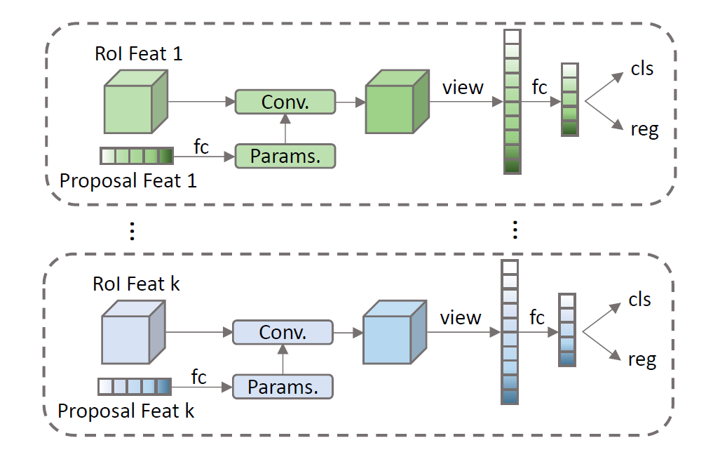
Dynamic instance interactive head
（100, 7×7, 256)
（100, 256)
ROI Feat
Proposal Feat
（1, 7×7, 256)
(256, 1)
(1, 7×7, 1)
Notes:
动态实例级交互模块。该模块主要是进行ROI feature和proposal feature之间的交互。Proposal features在与RoI features交互前会做self-attention。
实例级可交互模块中N个实例roi特征和N个实例proposal feature间是一一对应计算的，没有交叉计算。不考虑batch，假设roialign输出的大小是(100,7×7,256)，100是proposal个数，7x7是输出特征图的大小，256是特征维度。proposal feature的大小是(100,256)。由于roi特征和proposal feature是一一对应，我们分开看，将proposal feature向量和空间大小为7x7的roi特征进行矩阵相乘，也就是相似性计算，得到相似性权重，用来判断7x7空间位置中哪些应该关注。将该权重与roi特征相乘，实际上是一种空间注意力机制。突出对前景贡献大的单元格，从而使定位和分类预测更准确，如果都是背景，则7x7个单元格都不会有高输出值。

Slide 8
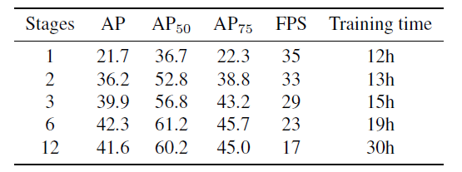
Cascade refine
Notes:
--为进一步提升性能，作者采用和cascade rcnn类似的多阶段refine，迭代运行n个stage。除了第一个stage，其他stage都是把上一个stage的输出框和框的特征作为下一个stage的proposal boxes和proposal features。这样可以让下一个stage和上一个stage focus到同一个目标上，这样逐步refine时有一个明确的方向。
--并不是级联的阶段越多效果就越好。

Slide 9
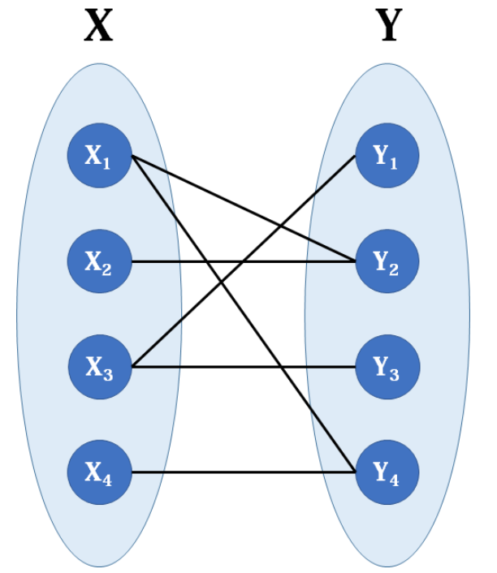
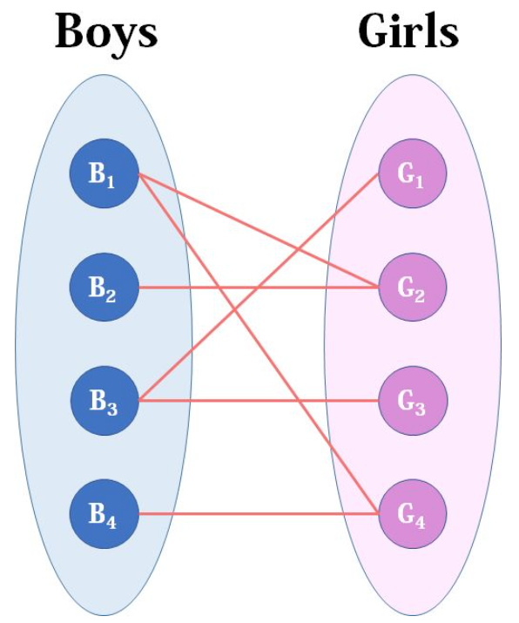
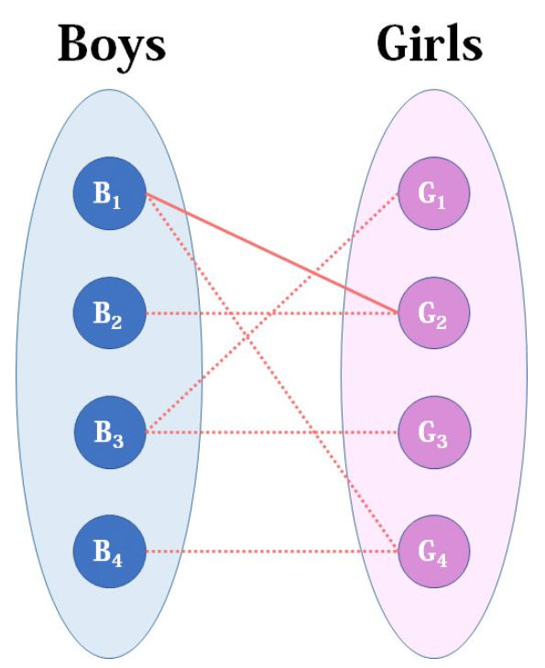
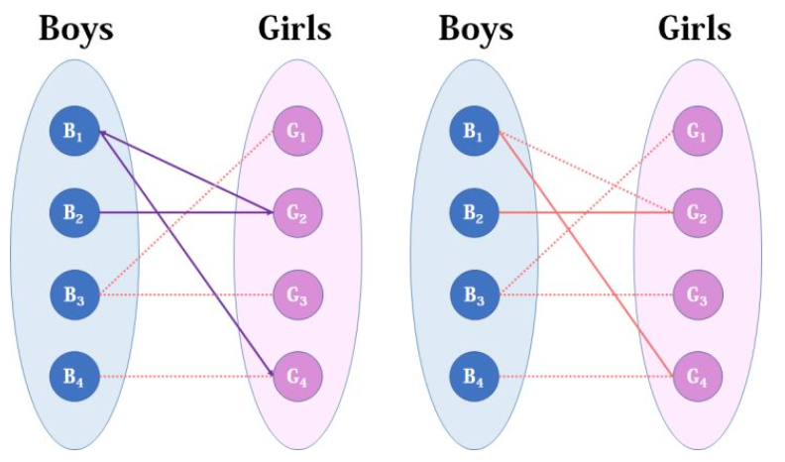
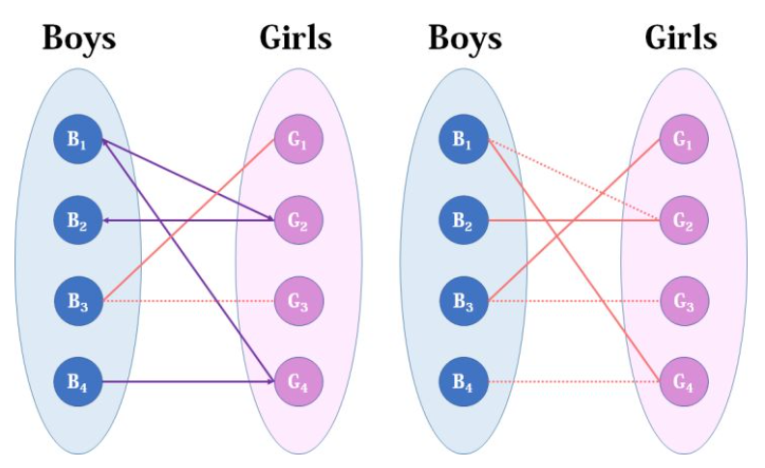

匈牙利算法
Notes:
输出的边界框集合是无序的，计算loss会先采用匈牙利算法对预测框和GT进行双边匹配，匹配成本同时考虑了分类成本和定位成本。得到预测框和gt间的有序索引对后，对一一对应的预测框和gt计算相应loss。由于训练时每个GT只与一个预测框匹配，所以不需要nms。没有匹配的预测会被归为一个额外的“无目标”类。
--匈牙利算法主要用来解决一些与二分图匹配有关的问题。二分图可以被划分为两个部分，各部分内的点互不相连，每条边的端点分别处于点集X和Y中。匈牙利算法主要用来解决两个问题：求二分图的最大匹配数和最小点覆盖数。
--现有Boys和Girls两个点集，里面的点分别表示不同的男生女生，边表示他们之间互有好感。最大匹配问题相当于如果你是红娘，可以撮合任何一对有好感的男女，那么最多能撮合多少对？(数学表述是在二分图中最多能找到多少条没有公共端点的边)。最后一共得到了三组匹配，最大匹配数为3。最小点覆盖则是找最少的点，使二分图中所有的边至少有一个端点在这些点之中。一个二分图中的最大匹配数等于这个图的最小点覆盖数。

Slide 10
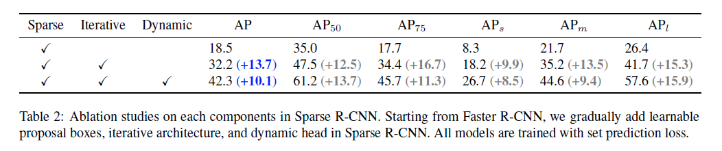
Experiments
Notes:
18.5到32.2: cascade结构 + 上一个stage的obj feature concat到下一个stage的obj feature 32.2到42.3: cascade结构 + 上一个stage的obj feature先self-att，在作为proposal feature与下一个stage的RoI做实例交互

Slide 11
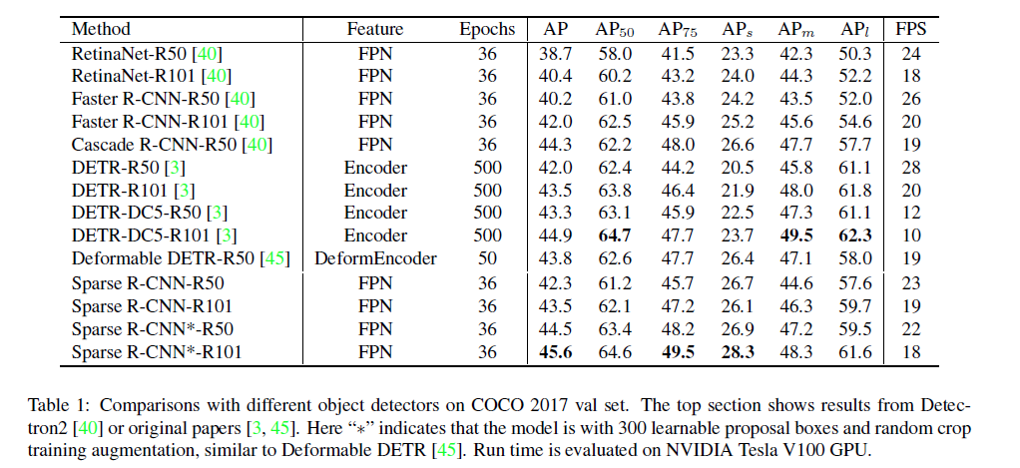
Experiments

Slide 12
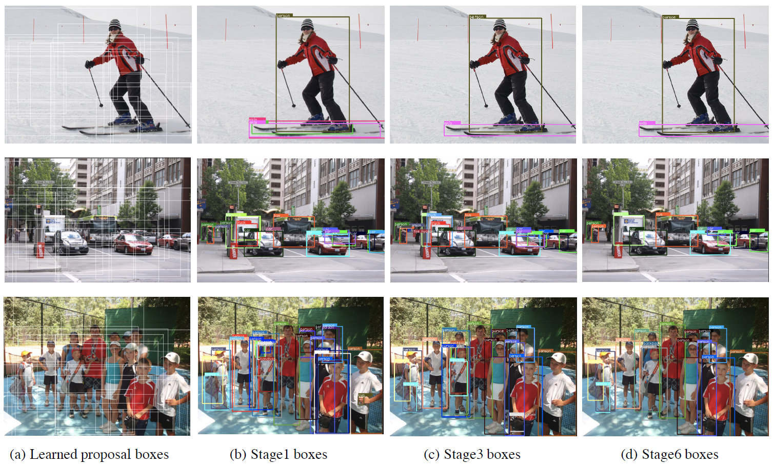
Notes:
--可以在训练过程中剔除小概率的proposal，生成部分新的随机proposal。

Slide 13
总结
不需要RPN，以可学习的Proposal Boxes代替，不需要设置Anchor；
不需要复杂的后处理和NMS；
Proposal Boxes提供粗糙的ROI信息，不足以表征物体属性如姿态形状等，故额外引入了可学习的Proposal Feature；
为更好地提取每个BBox实例的特征，将ROI特征和Proposal Feature输入交叉注意力模块；
引入了类似Cascade RCNN的级联refine思想，提高整体性能。
Notes:
--学到的proposal features和proposal box是指当前数据集的分布，如果训练集与测试集的目标分布差异大，结果会落差比较大。必须训练集测试集分布相似。
--在测试时，整个测试集的图片给出的candidates都是一样的，靠head去refine

